Slide 1
Comisión Nacional para la Ganadería de Carne Cuenta 2014 - 2015
Diciembre 2015

Slide 2
Temario
Estado del arte
Resultados del trabajo en conjunto
Desafíos 2016

Slide 3
Estado del Arte
2^{da}
Diciembre 2014
Decreto 40
11/06/2002
Productividad y Gestión
Certificación de exportaciones
Agenda estratégica
Mercado interno
1^{era} reunión
Junio 2014
Mercados externos
2015
Implementación
Agenda
Reuniones, talleres entre julio y octubre
“Un sector de producción, transformación y comercialización de carne bovina competitivo, con reglas claras, donde todos los eslabones de la cadena están articulados. Una cadena innovadora, rentable y sustentable”.

Slide 4
Actores
ACHIC
FAENACAR
AFECH
SAGO, SAVAL, SOFO, AFC
Productores
Carnicerías
Frigoríficos
Ferias Ganaderas
ODEPA
FIA
INIA
INDAP
SAG
CORFO

Slide 5
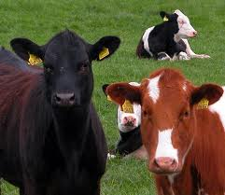
Resultados del trabajo conjunto
Subcomisión Productividad y gestión:
Reuniones ampliadas:
27 de marzo
23 de junio
Brecha: Sistema de capacitación y transferencia tecnológica poco efectiva
Actividades propuestas: | Actividades realizadas:
Definir el rol del extensionista | Pendiente
Diseñar un programa de capacitación y acreditación a extensionistas | 1° borrador desarrollado por INIA
Diseño e implementación de una plataforma de extensión y transferencia tecnológica
Explotar el desarrollo de nuevos programas de Gestión de transferencia tecnológica (GTT) | Pendiente

Slide 6
Resultados del trabajo conjunto
Subcomisión Productividad y gestión:
Reuniones comité estadísticas:
13 de abril
12 de junio
26 de agosto
23 de septiembre
Brecha: Baja productividad a nivel de la producción primaria
Actividades propuestas: | Actividades realizadas:
Conformar grupo de estadísticas | Se conformó el comité el 13 de abril y se trabajó en los siguiente temas: mejorar la información en la página web (completar y reubicar links), revisar y ajustar los tabulados de las encuestas pecuarias y se revisó la encuesta de mataderos
Brecha: Falta una visión de negocio
Giras de prospección hacia nuevos mercados | 2 Giras de prospección financiadas con FPESA (China y Perú, Panamá y Colombia)
Articular y conectar a los productores e industria con el mercado

Slide 7
Resultados del trabajo conjunto
Subcomisión Mercado interno:
Reuniones ampliadas: 27 de marzo y 23 de junio
Brecha: Desconocimiento de los atributos de calidad de la carne nacional (1 de 2)
Actividades propuestas: | Actividades realizadas:
Caracterizar la ganadería de carne por zonas agroclimáticas | Proyecto INIA “Desarrollo de estrategias de diferenciación de calidad de carnes rojas (bovino y ovino) en base a recursos forrajeros en 4 regiones del país” (Fondos Corfo)
Postular a fondos para el diseño de una campaña de promoción de la carne bovina nacional | Por iniciar el Estudio de mercado de la carne bovina chilena a cargo de la empresa MG Consulting, previo al diseño de una campaña de promoción de la carne (Fondos FIA)
 | Estudio “Valoración de atributos de la carne bovina” (Fondos FIA)
Implementación de una campaña de promoción de la carne bovina nacional saludable | Pendiente

Slide 8
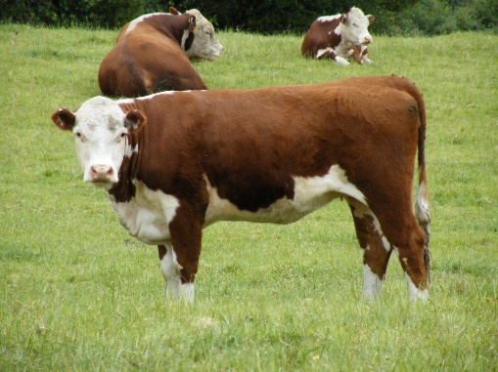
Resultados del trabajo conjunto
Subcomisión Mercado interno:
Reuniones ampliadas: 27 de marzo y 23 de junio
Brecha: Desconocimiento de los atributos de calidad de la carne nacional (2 de 2)
Actividades propuestas: | Actividades realizadas:
Verificar clínicamente que la carne bovina nacional no es dañina para la salud | Presentación a profesionales del Departamento Nutrición y Alimentos/División Políticas Públicas del Ministerio de Salud, de los nuevos estudios en composición de ácidos grasos de las carnes bovinas chilenas
Actualización y mejoramiento del etiquetado de carnes | Se envió un Oficio al Ministerio de Salud solicitándole notificar a la Asociación Chilena de Supermercados las irregularidades detectadas en el etiquetado de las carnes bovinas importadas especialmente lo referido a la composición nutricional de estas.
 | PUC postuló al concurso Bienes Públicos de Corfo (Actualización de la información nutricional)

Slide 9
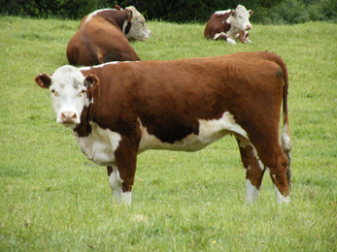
Resultados del trabajo conjunto
Subcomisión Mercado interno:
Reuniones ampliadas: 27 de marzo y 23 de junio
Brecha: Necesidad de mejorar los recursos tecnológicos y de capacitación de fiscalización de la NCh1306 of.02 en la carne importada por parte del SAG
Actividades propuestas: | Actividades realizadas:
Realizar auditorías a las plantas procesadora de carne en el extranjero | Se realizó una auditoría en Brasil
Apoyar el desarrollo de investigaciones en nuevas técnicas de verificación | INIA postuló a un proyecto Fondef (uso de telómeros para predecir la edad de los animales)

Slide 10
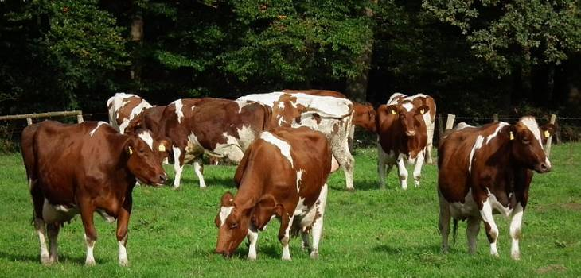
Resultados del trabajo conjunto
Subcomisión Mercado externo:
Reuniones ampliadas: 13 de abril
Brecha: Falta de información o actualización de avances en los acuerdos comerciales internacionales
Actividades propuestas: | Actividades realizadas:
Para los acuerdos comerciales vigentes: Odepa le hará seguimiento a los acuerdos | En este momento se está participando en el proceso de modernización del acuerdo con la UE y próximamente con China y la India
Para los protocolos sanitarios: Odepa coordinará con el SAG las priorizaciones de apertura sanitaria de mercados, con su posterior seguimiento | Se priorizó iniciar el proceso de apertura sanitaria para los subproductos a China y Hamburguesas a Corea del Sur
 | Se abrió el mercado de los cueros a China y Vietnam
Otras | Visitas de Subsecretarios Edward Ávalos, Alfred Almanza (FSIS/USDA) y Arturo Calderón (SENASICA) que permitieron establecer alianzas para fortalecer la colaboración en temas de inspección en inocuidad alimentaria y certificación electrónica.

Slide 11
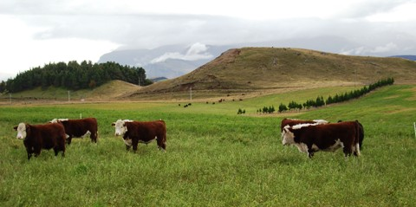
Resultados del trabajo conjunto en regiones
Mesa Bovina en la Región de Magallanes
Programa Estratégico Regional Bovino Patagonia. Región de Aysén
Mesa bovina de Magallanes:
En etapa de implementación de agenda: avances en manejo nutricional, sistematización de suelos de la región, programa de fomento para utilizar ERNC en los predios, diseño de modelos de gestión predial por zonas agroecológicas, avances en SIPEC y PABCO regional, entre otras.
Programa Estratégico Regional Bovino Patagonia:
En etapa de diseño de la hoja de ruta.

Slide 12
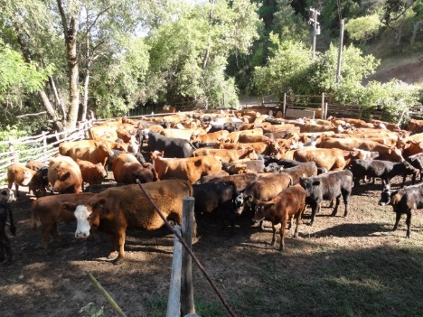
Desafíos 2016 (temas avanzados)
Diseñar la campaña de promoción de la carne y buscar los fondos para financiar la campaña
Participar en la discusión de las guías de alimentación del MINSAL y profundizar el vínculo con este Ministerio.
Formular el nuevo calendario de actividades del comité de estadísticas pecuarias
Retomar las actividades de la Brecha: Sistema de capacitación y transferencia tecnológica poco efectiva
Buscar fondos para financiar los proyectos presentados el 2015 y que no fueron aprobados

Slide 13
Desafíos 2016 (temas nuevos)
Propuesta de temas nuevas a abordar el 2016
Mesa de trabajo en genética animal (lineamientos, programas)
Realizar misión de penetración al mercado Chino e iniciar la apertura sanitaria con este país para subproductos; y realizar gira de prospección al mercado de EE.UU para carnes naturales y magras
Otras actividades programadas:
Evaluación de impacto del programa SIRSD-S
Taller de discusión de dos estudios de financiamiento para el sector:
“Diseño de instrumentos financieros para la adquisición de activos biológicos vía leasing ganadero y lease-back ganadero” (FIA)
“Condiciones de acceso a financiamiento para agricultores frutícolas, hortícolas y ganaderos” (Odepa)

Slide 14
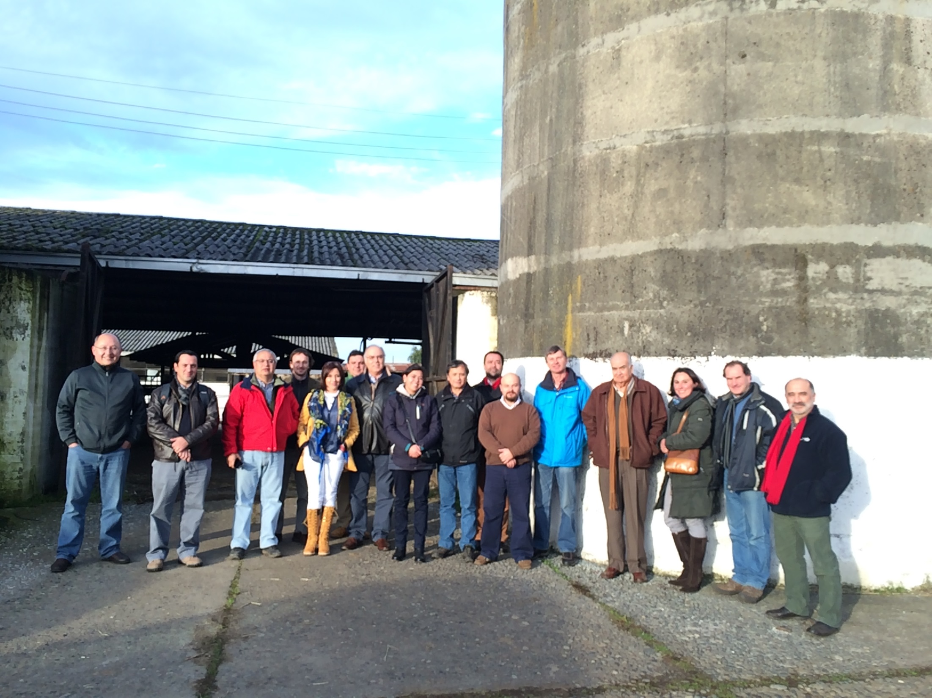
Muchas gracias
23 de junio del 2015. INIA Carillanca, Temuco.
Romina Aguirre
raguirre@odepa.gob.cl

